Slide 1
ВОДА

Slide 2
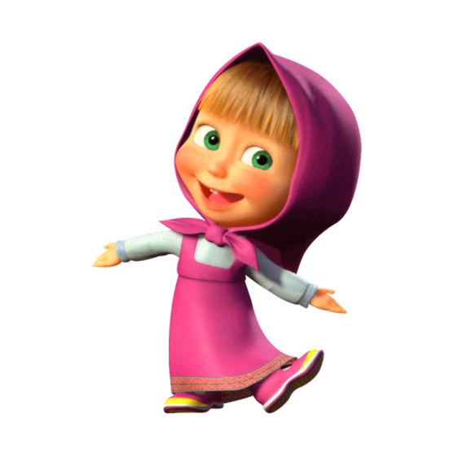
Ребята, что мы знаем о воде?

Slide 3
Говорят она везде!

Slide 4
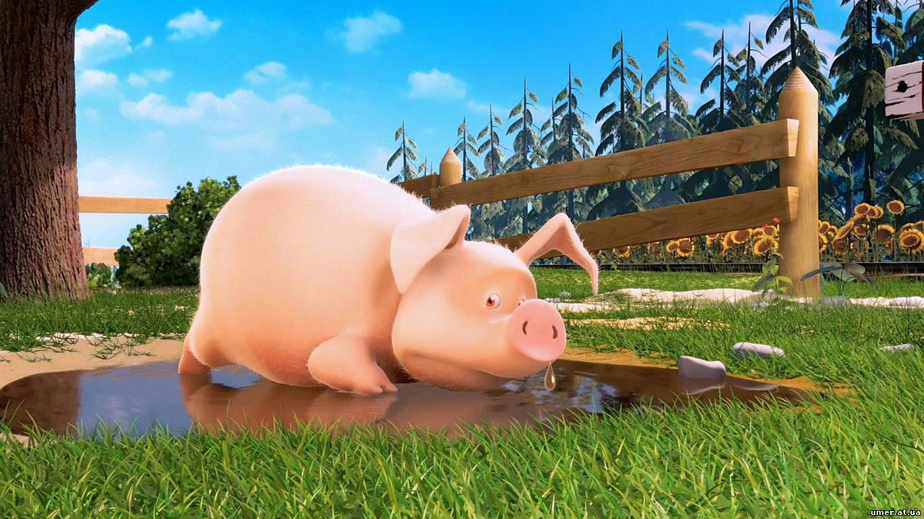
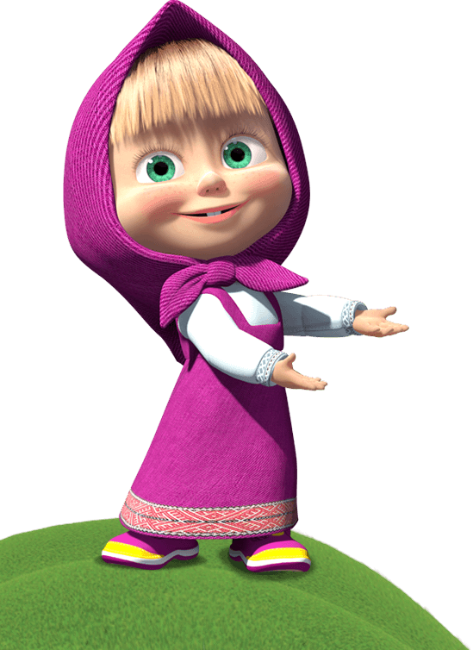
В луже…

Slide 5
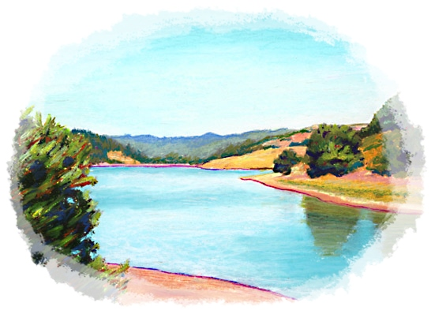
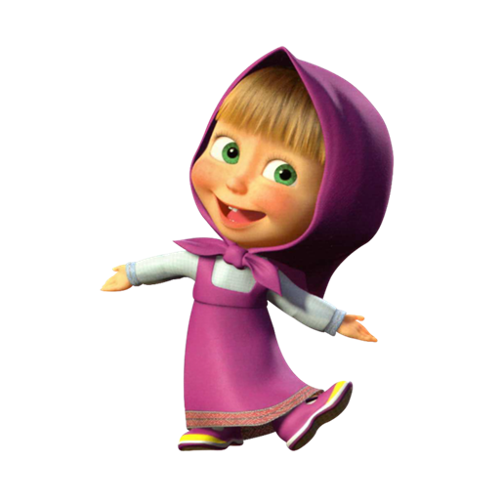
в речке…

Slide 6
И в пруду

Slide 7
Ручейком бежит по лугу

Slide 8
В лес туманом заползает…

Slide 9
А когда зима придёт и холодно станет, вода превращается в снежок

Slide 10
И ещё зимой, когда холодно, вода как сосулька замерзает.

Slide 11
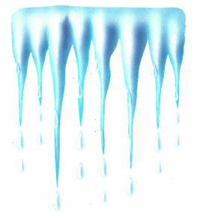
А ещё ,ребята, вода тает, когда солнце пригревает, капает

Slide 12
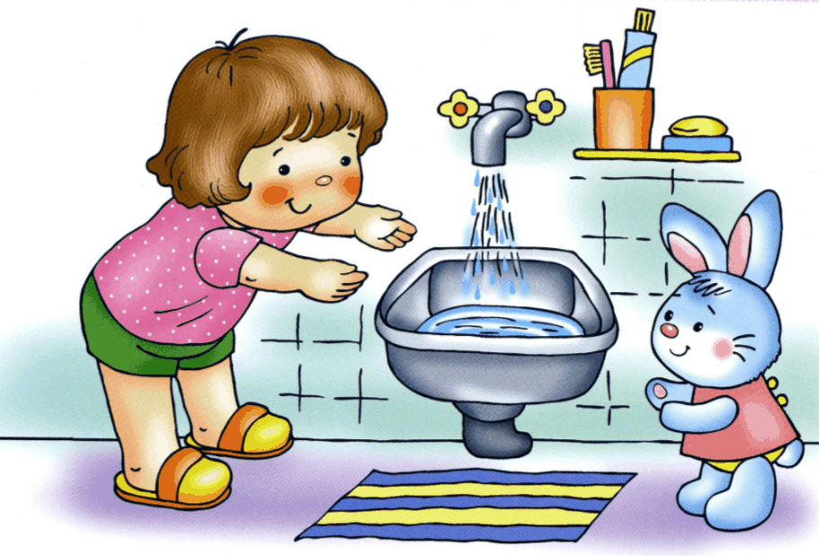
У всех дома, вода живёт в водопроводном кране.

Slide 13
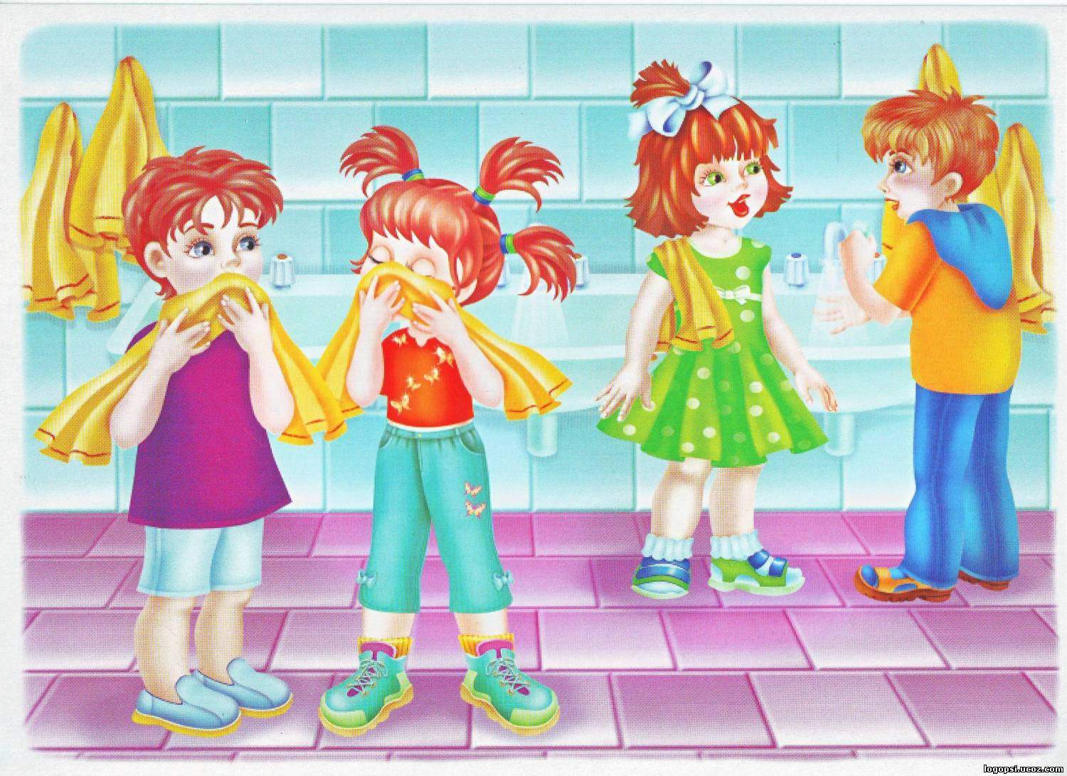
Без воды нам не умыться,
Чистыми не стать!
А ещё нам надо плавать научиться и поможет нам вода

Slide 14
Воду пьют! Вода в стакане - прозрачна и чиста.

Slide 15
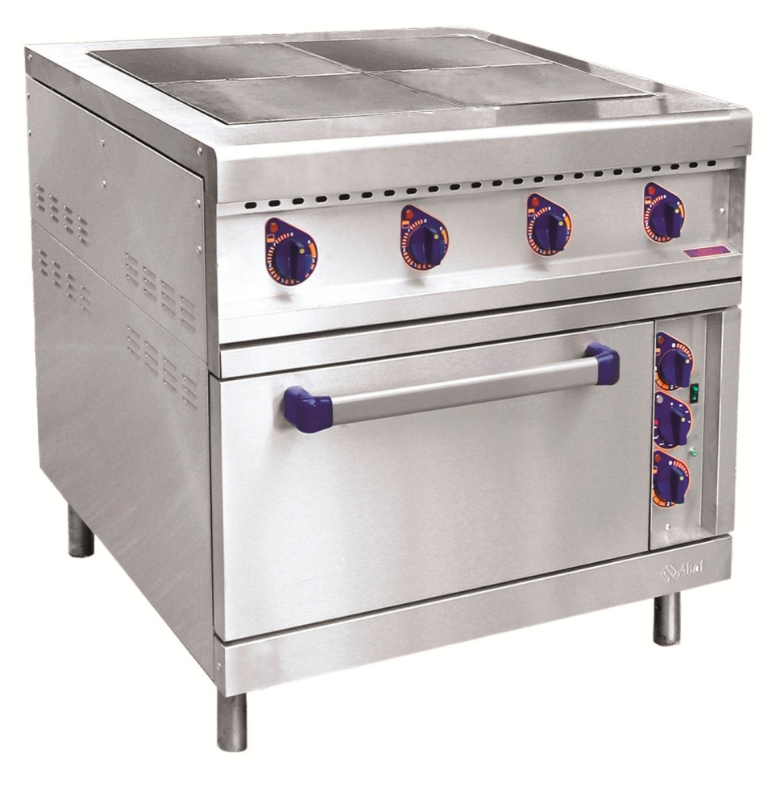
Вода на плите у вас кипит,
Паром чайника шипит.

Slide 16
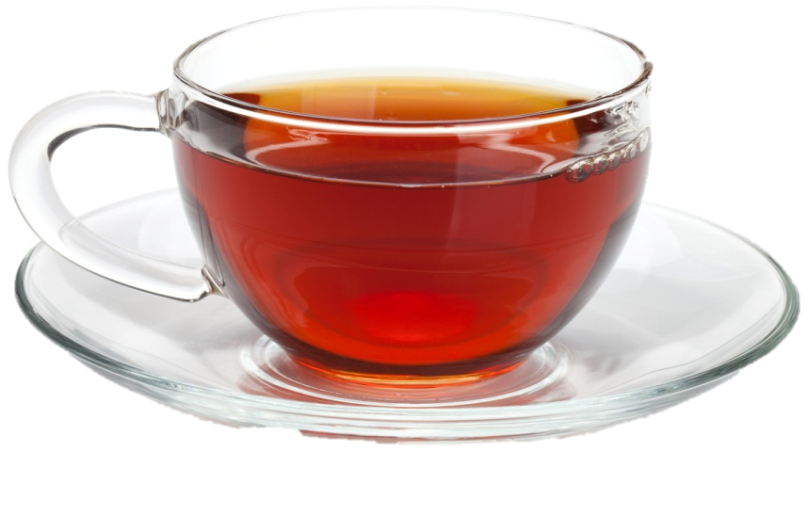
Вода растворяет сахар в чае...
сахар
чай
ложка

Slide 17
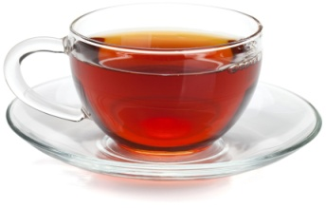
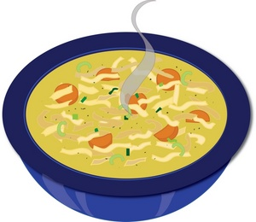
Без воды нам не наесться, не напиться…
А поможет нам вода!
Простая вода
Чай
СУП
КОМПОТ

Slide 18
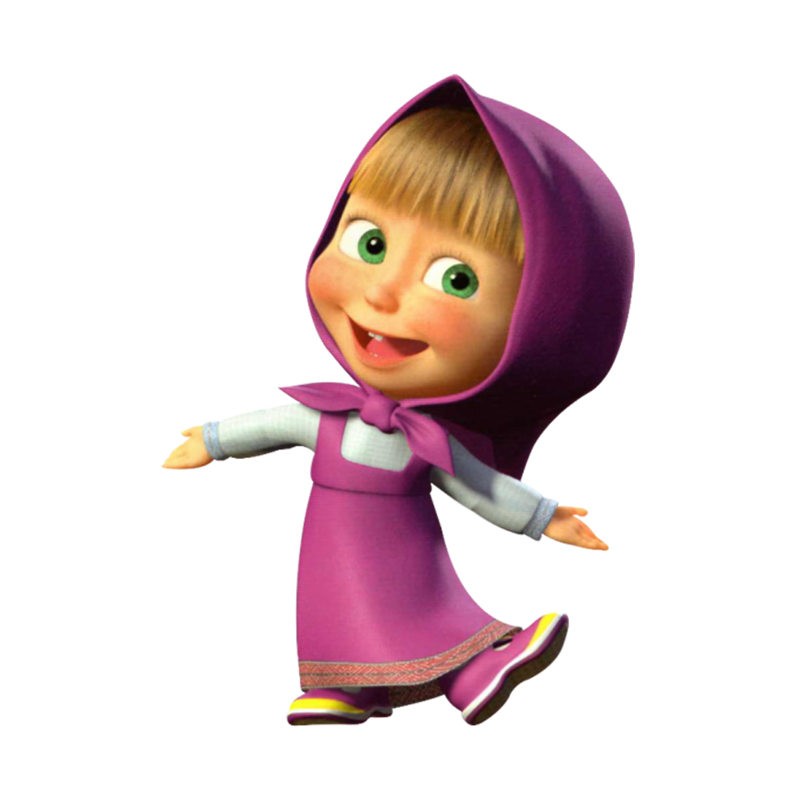
Покажите на какой картинке есть вода
И в водопроводном кране.
В пруду
В стакане
В речке
В луже

Slide 19
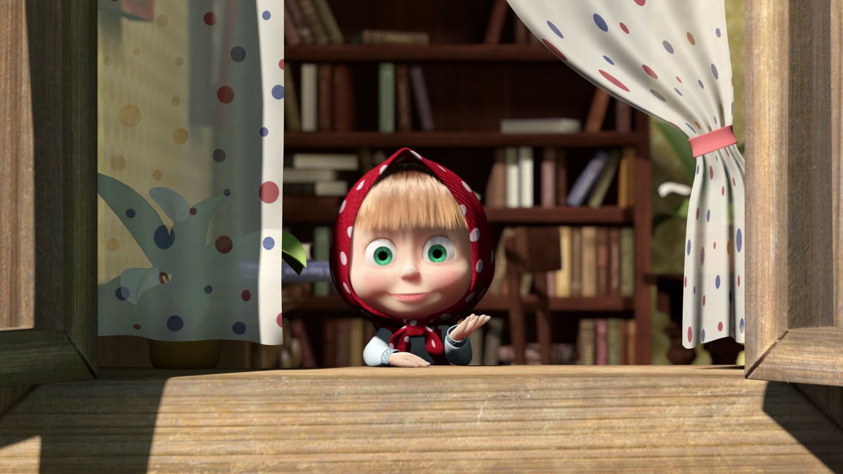
Маша хочет покушать. Что она может съесть?

Slide 20
Смеем вам мы доложить: Без воды нам не прожить!

Slide 21
Ребята, вода- это живительная сила, чудо и богатство природы. Она источник жизни.

